Slide 1





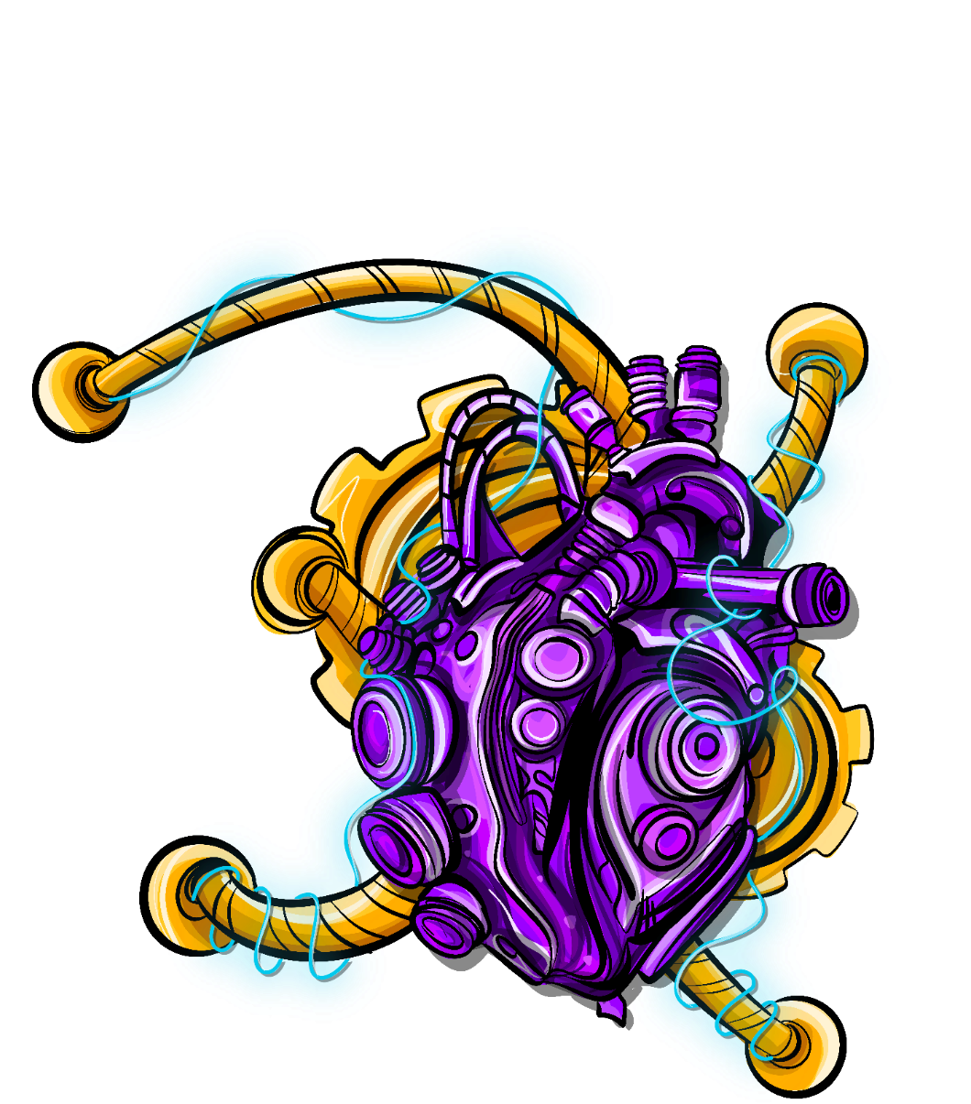




Казанский
Государственный
Медицинский
Университет
КАЗАНСКИЙ МЕДИЦИНСКИЙ СТАРТАП 3.0
АИ_Диагнос
Тема проекта – Мы разрабатываем систему на основе искусственного интеллекта для диагностики заболеваний на основе медицинских изображений и данных от пациентов.
СЕНТЯБРЬ-ДЕКАБРЬ 2024 Г.
Лидер проекта: Сурай Хемраева
ТРЕКЕР:
Дмитрий Федулов
Notes:
Название проекта – краткое название проекта (например «DiaLAG+»)
Тема проекта – расшифровка темы в одном предложении (например, «Неинвазивная тест система легочной гипертензии»)

Slide 2

Проблема и актуальность
                1. Проблема: Низкая точность и задержка в диагностике заболеваний
                12% смертей в больницах связаны с ошибками в диагностике:
                Согласно исследованиям многих авторов, ошибки в диагнозе встречаются у каждого 3—4-го амбулаторного пациента. В развитых странах ошибки диагностики и лечения затрагивают 6—7 % пациентов.
                Актуальность:
                Рост заболеваемости и старение населения требуют новых подходов к диагностике и лечению. Современные технологии, позволяющие быстро и точно анализировать большие объемы медицинских данных, становятся необходимыми для улучшения качества диагностики и повышения вероятности раннего выявления заболеваний.
                2. Проблема: Ограниченный доступ к высококвалифицированной медицинской помощи
                По данным Всемирной организации здравоохранения (ВОЗ), в России на 1000 человек населения приходится примерно 4,2 врача.
                По официальным данным Росстата, на конец 2023 года в России насчитывалось 758,8 тысяч врачей и но из них только небольшая часть обеспечивала высококвалифицированную помощь (например, кардиохирурги, онкологи, нейрохирурги).
                Актуальность:
                По данным различных исследований, около 1.5 миллиарда человек по всему миру не имеют доступа к необходимой медицинской помощи. Внедрение ИИ в диагностику и телемедицину может помочь обеспечить доступ к качественным услугам, независимо от географического положения.
2

Slide 3
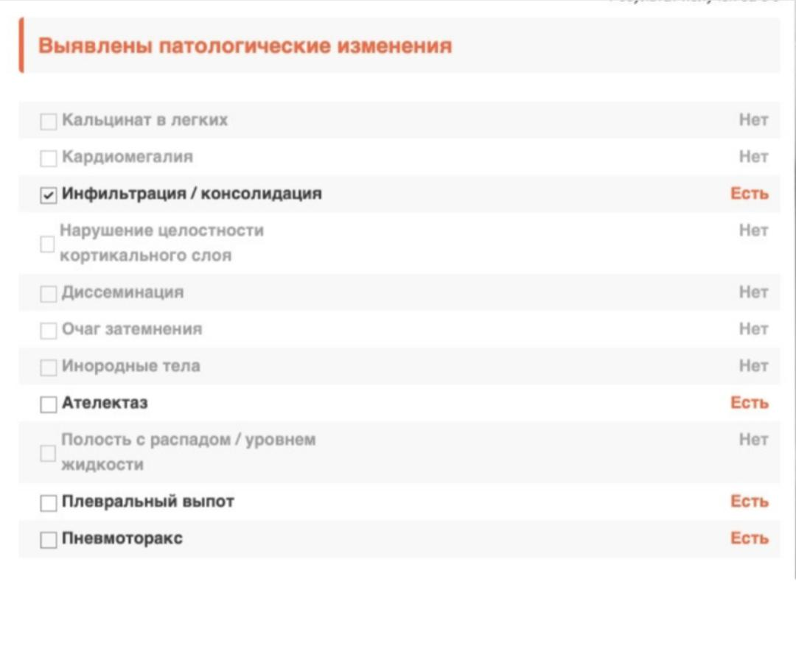
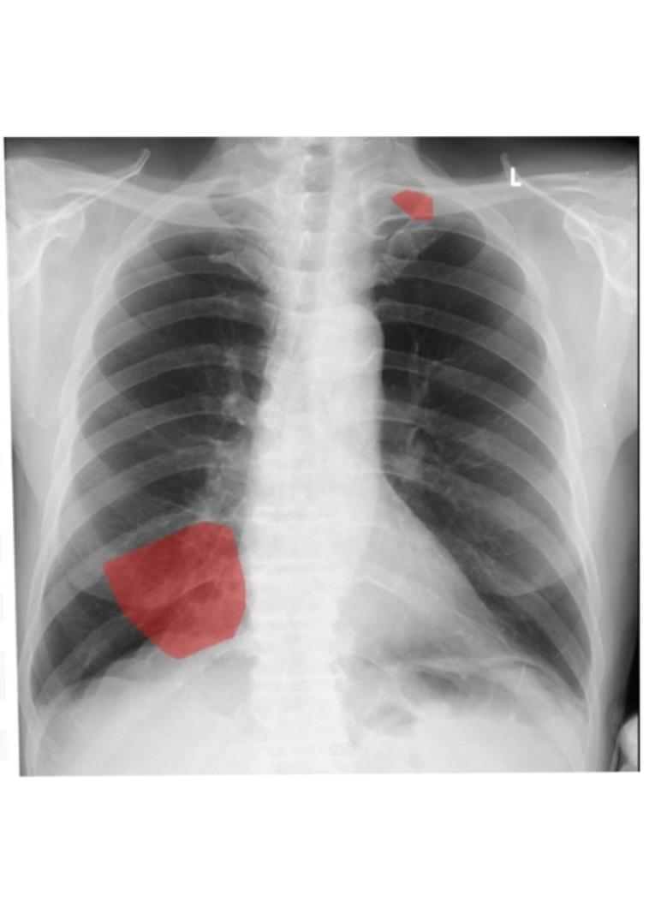
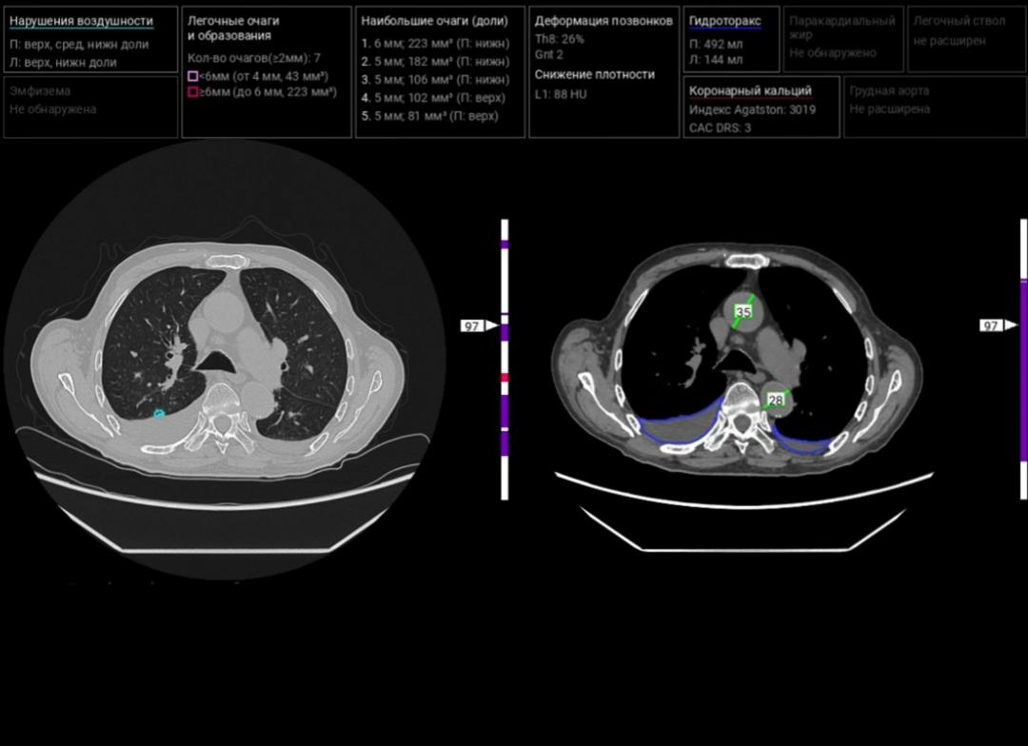
Решение/продукт
Функции:
1. Анализ медицинских изображений
2. Обработка и анализ данных
3. Поддержка в принятии клинических решений
4. Прогнозирование и предсказание заболеваний
5. Автоматизация процессов
6. Обработка текстовой информации
7. Улучшение взаимодействия с пациентами
                Решение:
                Наше решение представляет собой платформу , основанную на технологиях искусственного интеллекта, предназначенную для автоматизации процессов диагностики и обнаружения заболеваний. Платформа использует машинное обучение и алгоритмы обработки изображений для анализа медицинских данных, включая рентгеновские снимки, МРТ, анализы крови и другие результаты обследований.
3

Slide 4
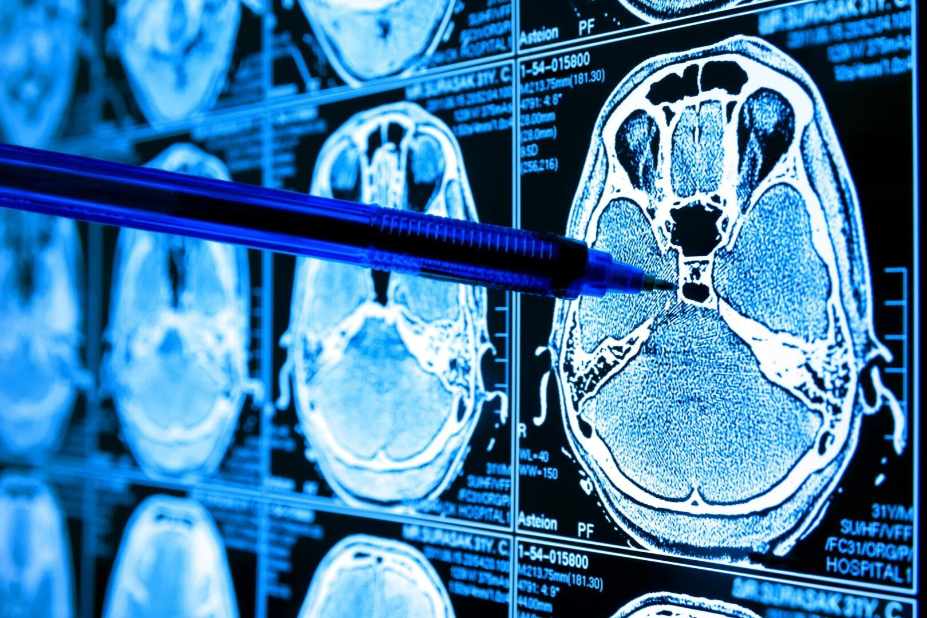
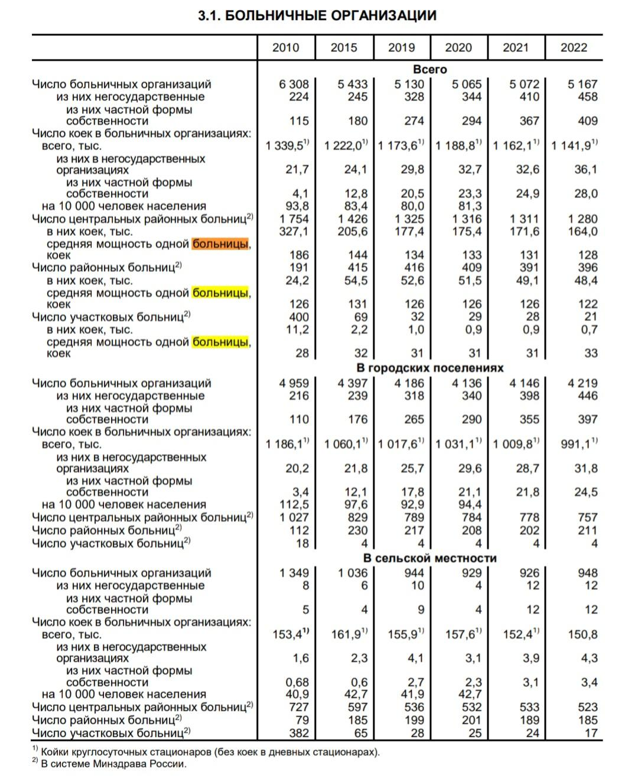
Рынок
К концу 2021 года в России насчитывалось 3692 частные клиники, участвующие в программах обязательного медицинского страхования (ОМС) по статистике zdrav.expert.
Наша подписка стоит 10000₽ в месяц
10000₽ * 3692 частных больниц = 36 920 000 в месяц
4

Slide 5
Конкурентный анализ
Область сравнения | 1)Третье мнение. | 2) Botkin.ai | 3)Care Mentor AI.
Продуктовая линейка | Платформа включает ИИ-алгоритмы для автомати- ческой обработки МРТ, КТ, рентген, маммографии, цифро вых мазков крови и костного мозга, снимков глазного дна и челюстной системы, а также анализа видеопотока из медицинских учреждений. https://thirdopinion.ai/ | Платформа предназначена для автоматического выявления патологических проявлений в рентгенологических исследованиях, КТ и МРТ, а также маммограмм. | Система искусственного интеллекта для интерпретации результатов лучевых исследований (рентгенологических, КТ, МРТ и маммографии) с целью оптимизации обнаружения различных патологических состояний на ранней стадии. http://carementor.ru/
Хорошо: | Улучшенная точность и скорость диагностики; Автоматизация процессов,Поддержка врачей | Повышение точности диагностики; Ускорение процессов; Поддержка разнообразных форматов данных. | Сокращение времени на обработку данных;
Плохо: | Стоимость внедрения и обслуживания; Сложности с интеграцией. | Этические и правовые вопросы;Необходимость в контроле со стороны специалистов. | Зависимость от качества данных:
1.
5

Slide 6
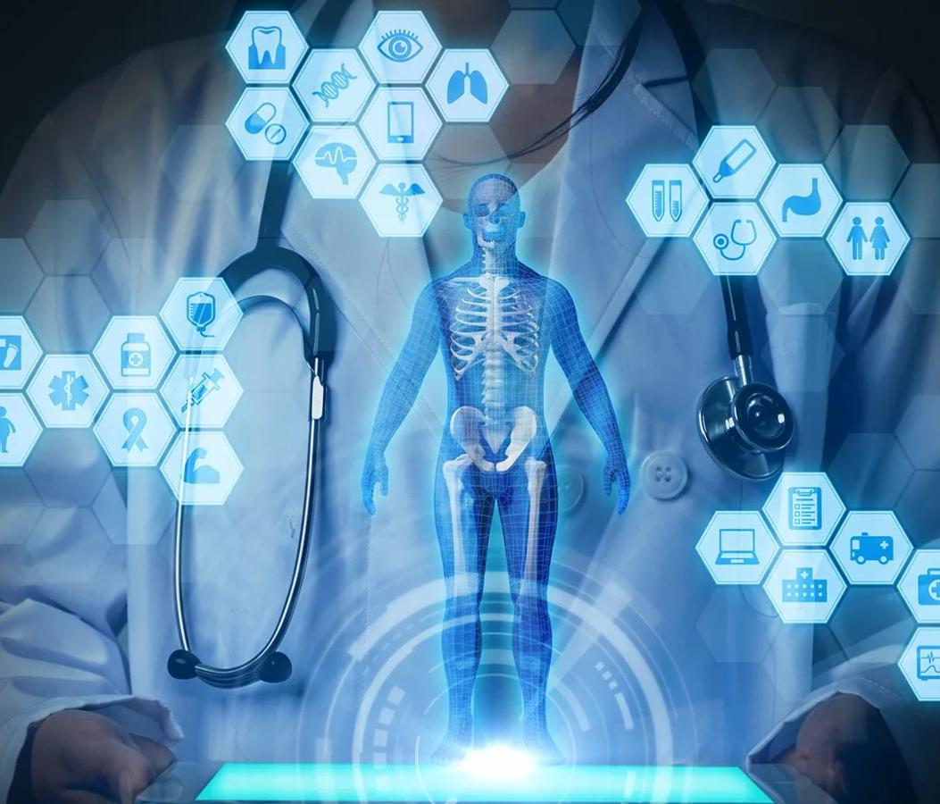
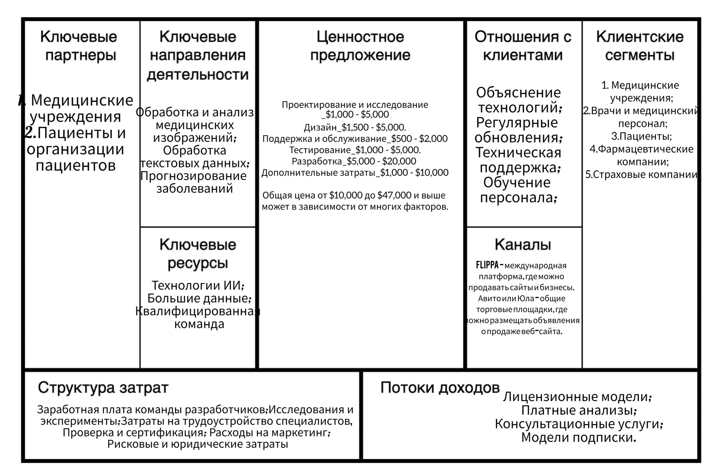
Бизнес-модель
6

Slide 7

Текущие результаты
Мы вступали в акселератор с идей термометра, но проанализировав рынок поняли что идея должна быть другой. И мы используем другую идею, диагностика и обнаружение заболеваний с помощью искусственного интеллекта.

Slide 8
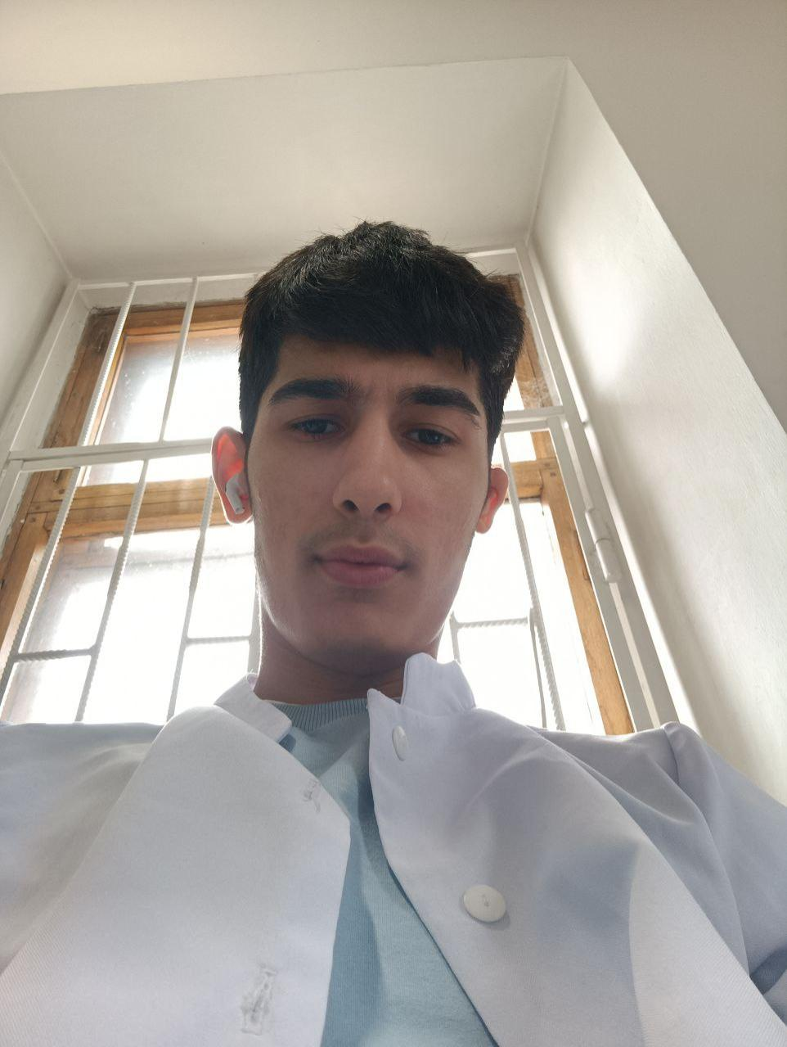
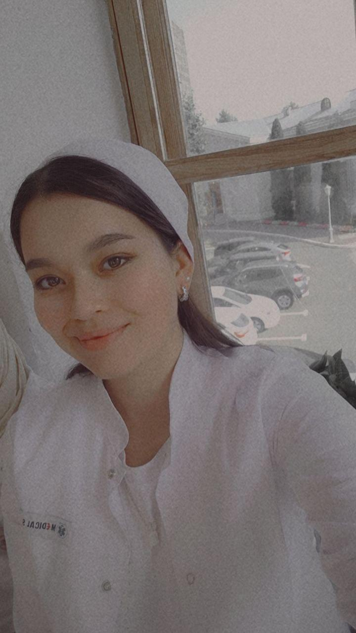
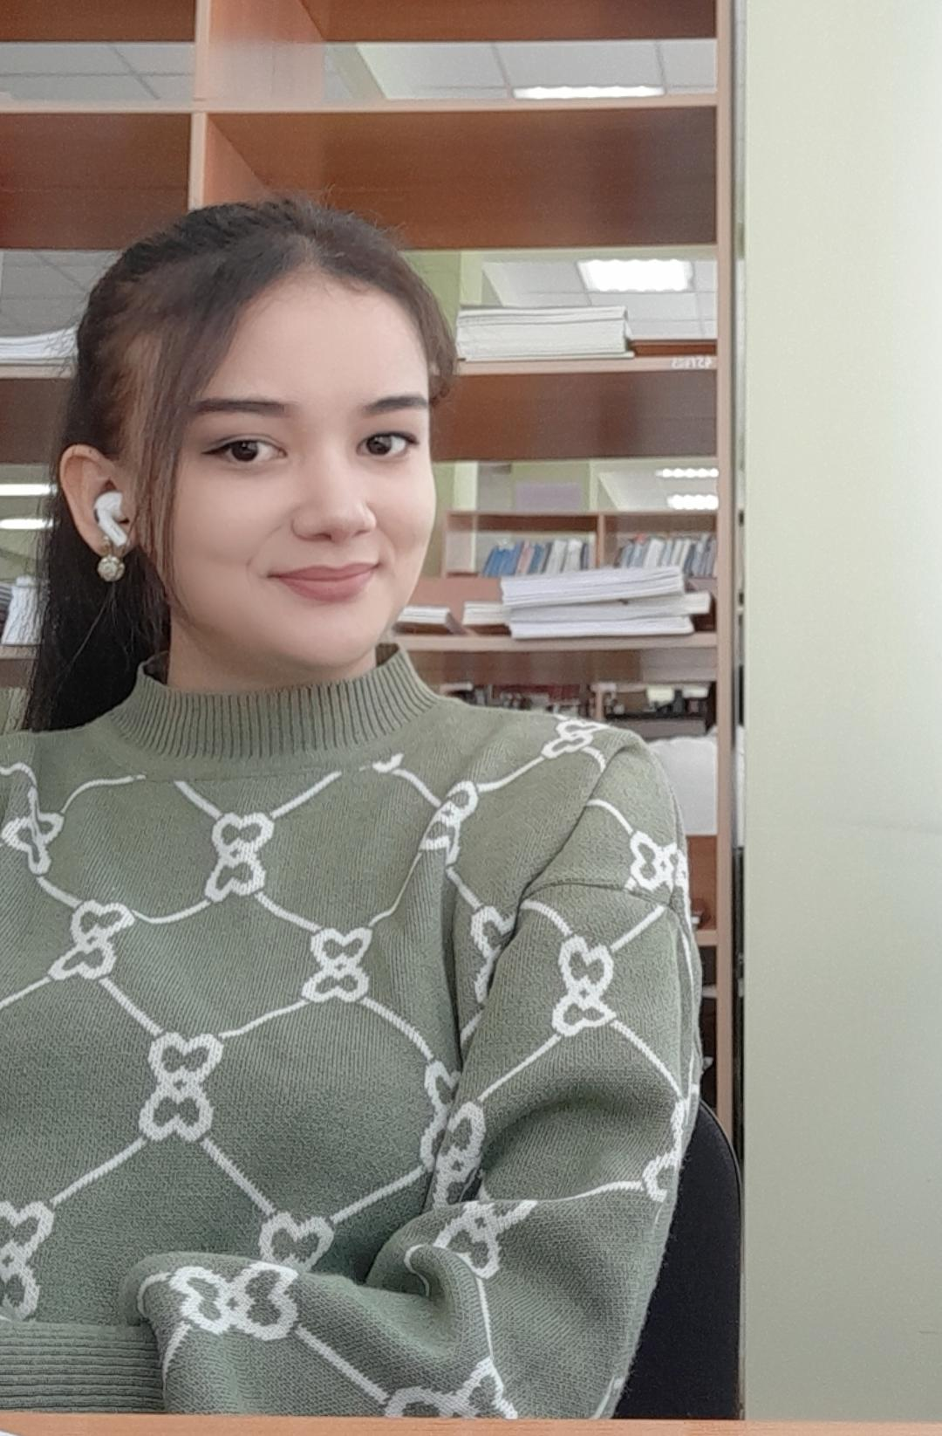
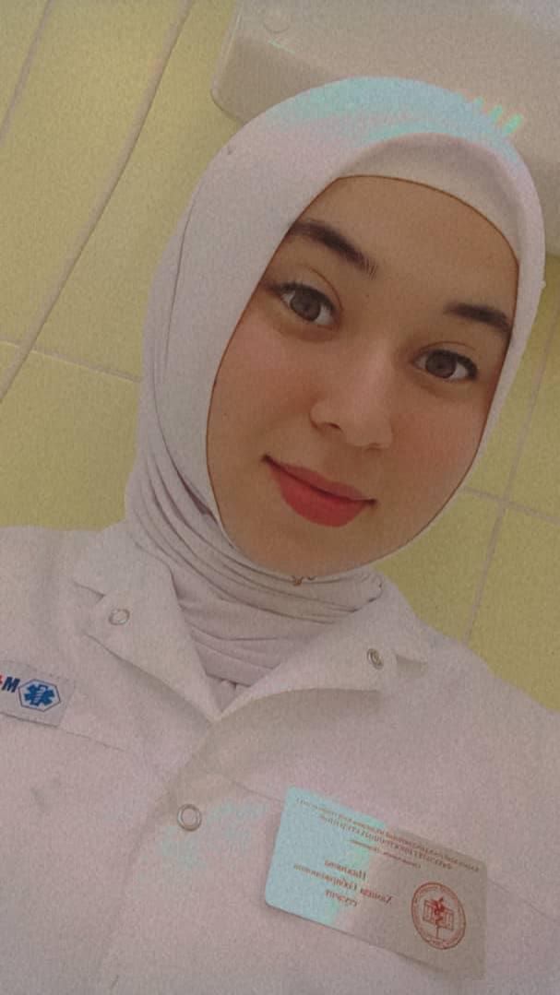
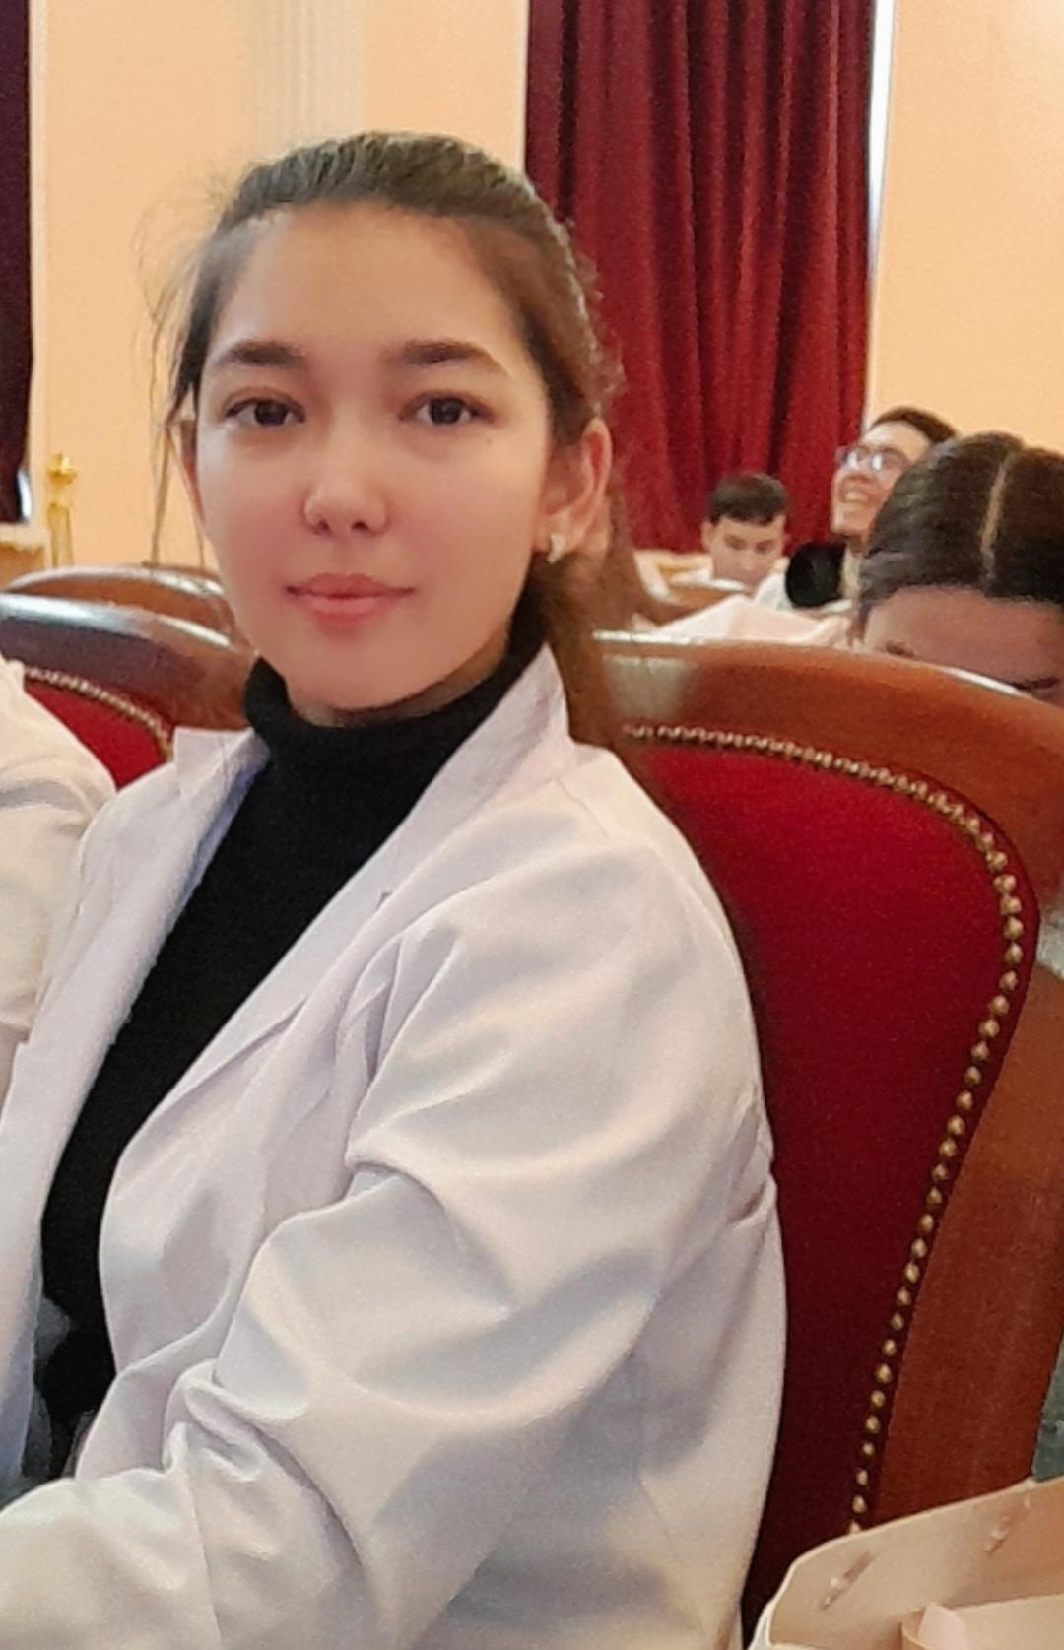
Команда
Моллаев Ахмет
Сетдарова Гульбахар
Лидер команды:
Хемраева Сурай
Низомова Хамида
Куллыева Гуловсер
7

Slide 9

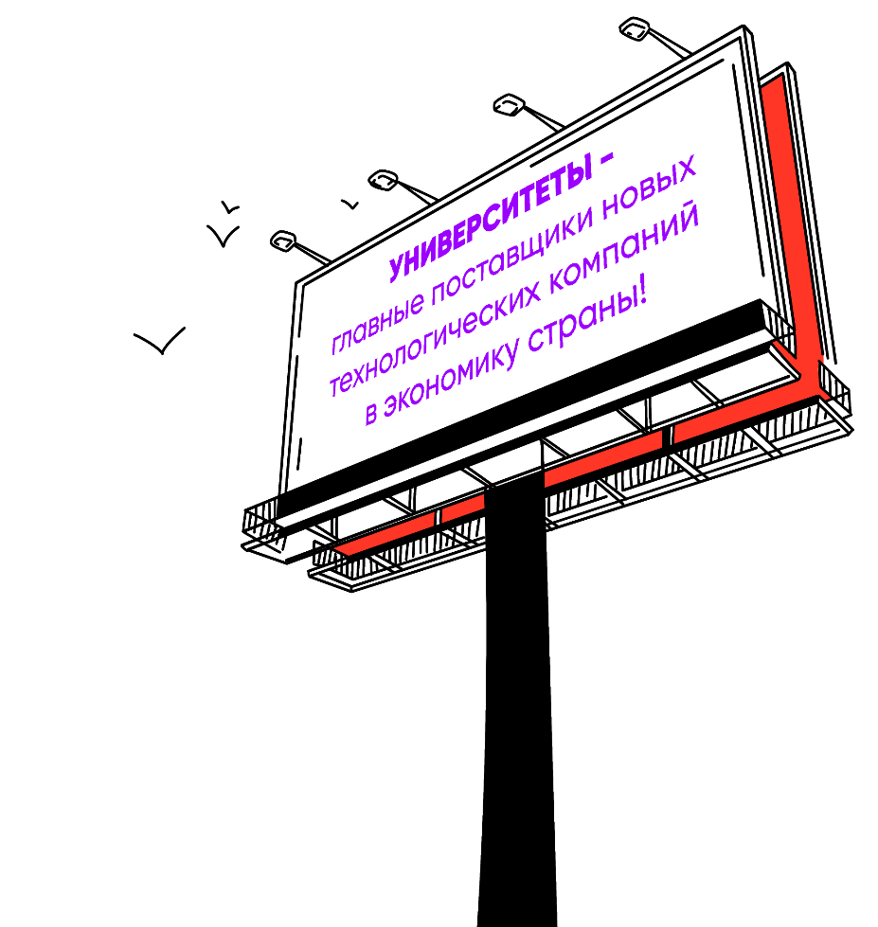

СПАСИБО!
    Это сервис который будет помогать в обнаружении и диагностики заболеваний.
    Выступающий: Моллаев Ахмет
    Телефон: 89950951175
    Почта: mollaevahmet@gmail.com

